Slide 1
Cosmology （宇宙学）
中山大学物理与天文学院
李霄栋

Slide 3
内容提要
热大爆炸宇宙学简介
基本图像；宇宙膨胀、微波背景辐射（CMB）等观测支持
宇宙度规与动力学
FRW 度规； Friedmann 方程；宇宙能量组分
暴胀
视界问题与平直性问题；单场慢滚暴胀简介；密度扰动的原初功率谱
宇宙微波背景辐射
重子声学震荡；CMB角功率谱与宇宙学参数；CMB实验；CMB极化
宇宙大尺度结构
结构形成基本图像；弱引力透镜；大尺度结构巡天实验
暗能量？（待定）
引力波宇宙学？（待定）

Slide 4
Chapter 2. 宇宙度规与动力学
FRW 度规，
Friedmann 方程

Slide 5
2.1 广义相对论回顾， 平直宇宙动力学
Key words: Distance, Metric, Geodesic Equation, Christoffel Symbols, Ricci Tensor,
Einstein Equation

Slide 7
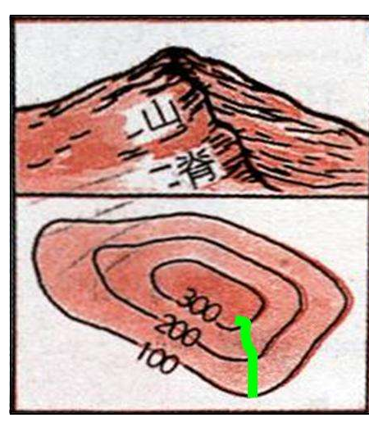
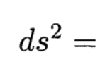
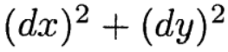
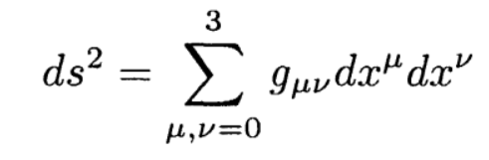
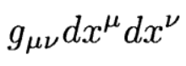
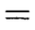
度规(Metric): Measure the distance
平直欧式空间（距离=坐标间距）
弯曲空间 （距离 不等于 坐标间距）

Slide 8
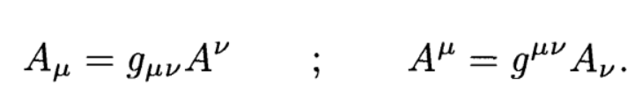
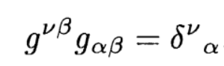
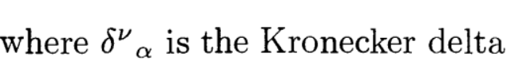
Notations

Slide 9
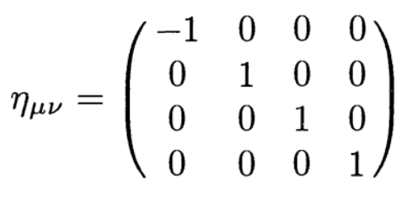
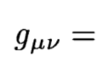
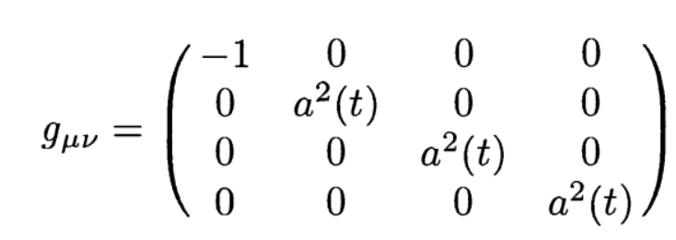
平坦宇宙的FRW度规
平坦的 Minkowski 时空，度规为
ds² = - dt² + dx² + dy² + dz²
我们作最简单的推广，考虑空间部分在膨胀（详细解释之）
ds² = - dt² + a(t) ² [dx² + dy² + dz²]
称为 FRW metric
(Friedmann-Robertson-Walker)

Slide 10
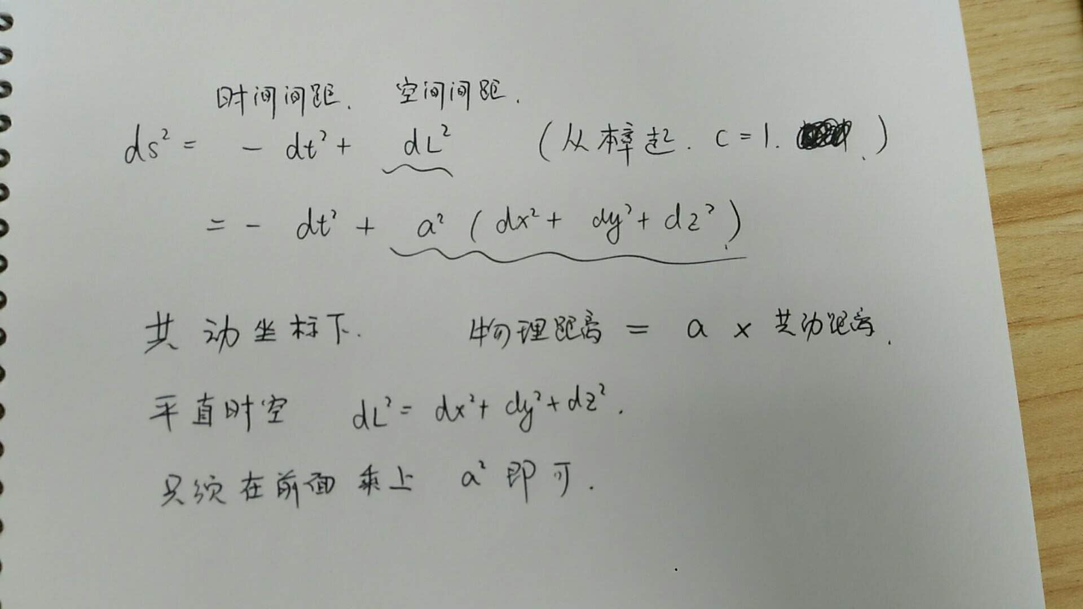
平坦宇宙的FRW度规

Slide 11
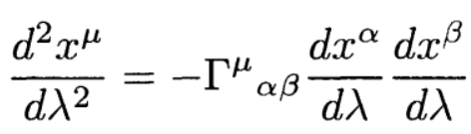
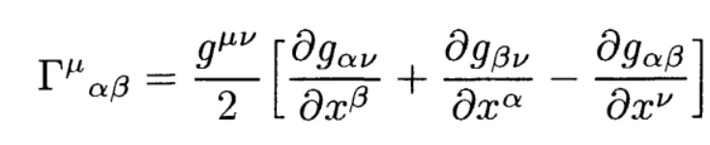
测地线方程（Geodesic Equation ）
自由运动物体的轨迹
克里斯朵夫联络（Christoffel connection）

Slide 12
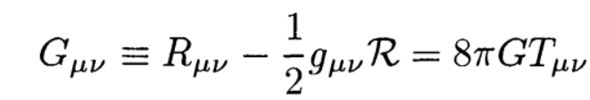
爱因斯坦方程
里奇张量（Ricci tensor）为：

Slide 13
计算步骤（你们都会么？）
从度规出发
计算联络
计算里奇张量
计算Einstein 方程

Slide 14
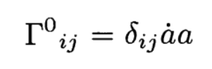
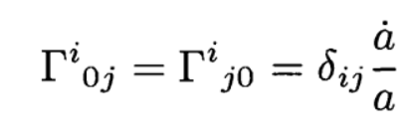
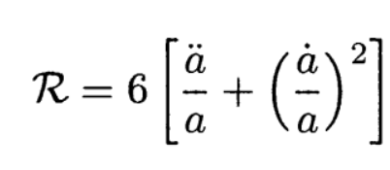
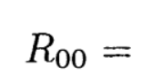
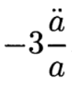
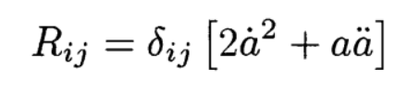
平坦FRW度规，计算联络和里奇张量
对平直FRW度规，计算得到（请同学上黑板计算）：

Slide 15
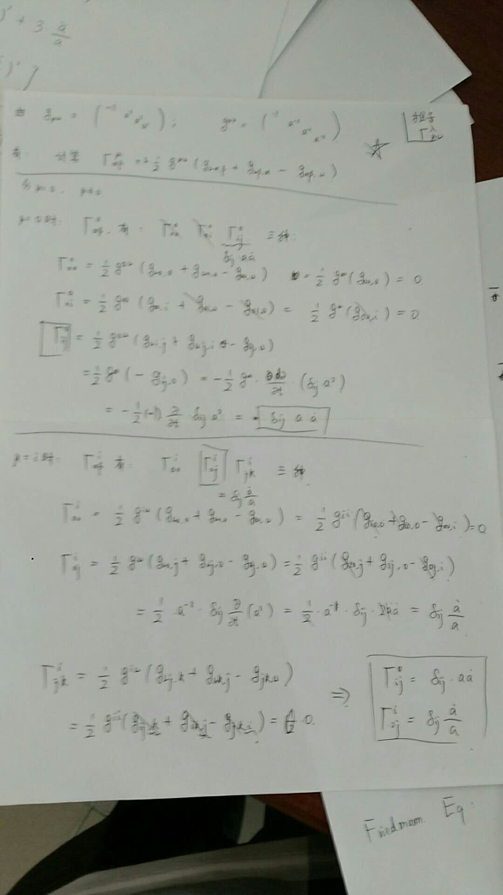
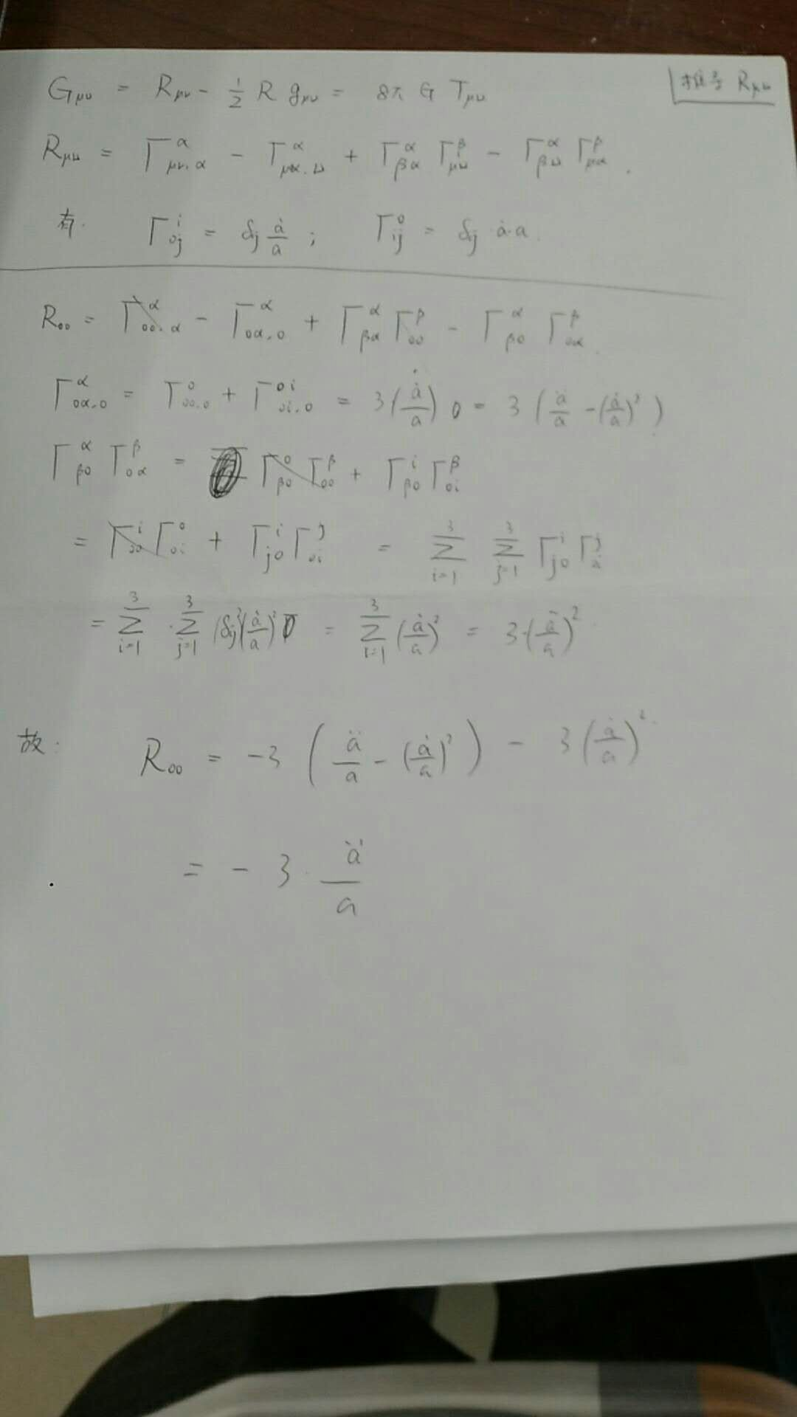
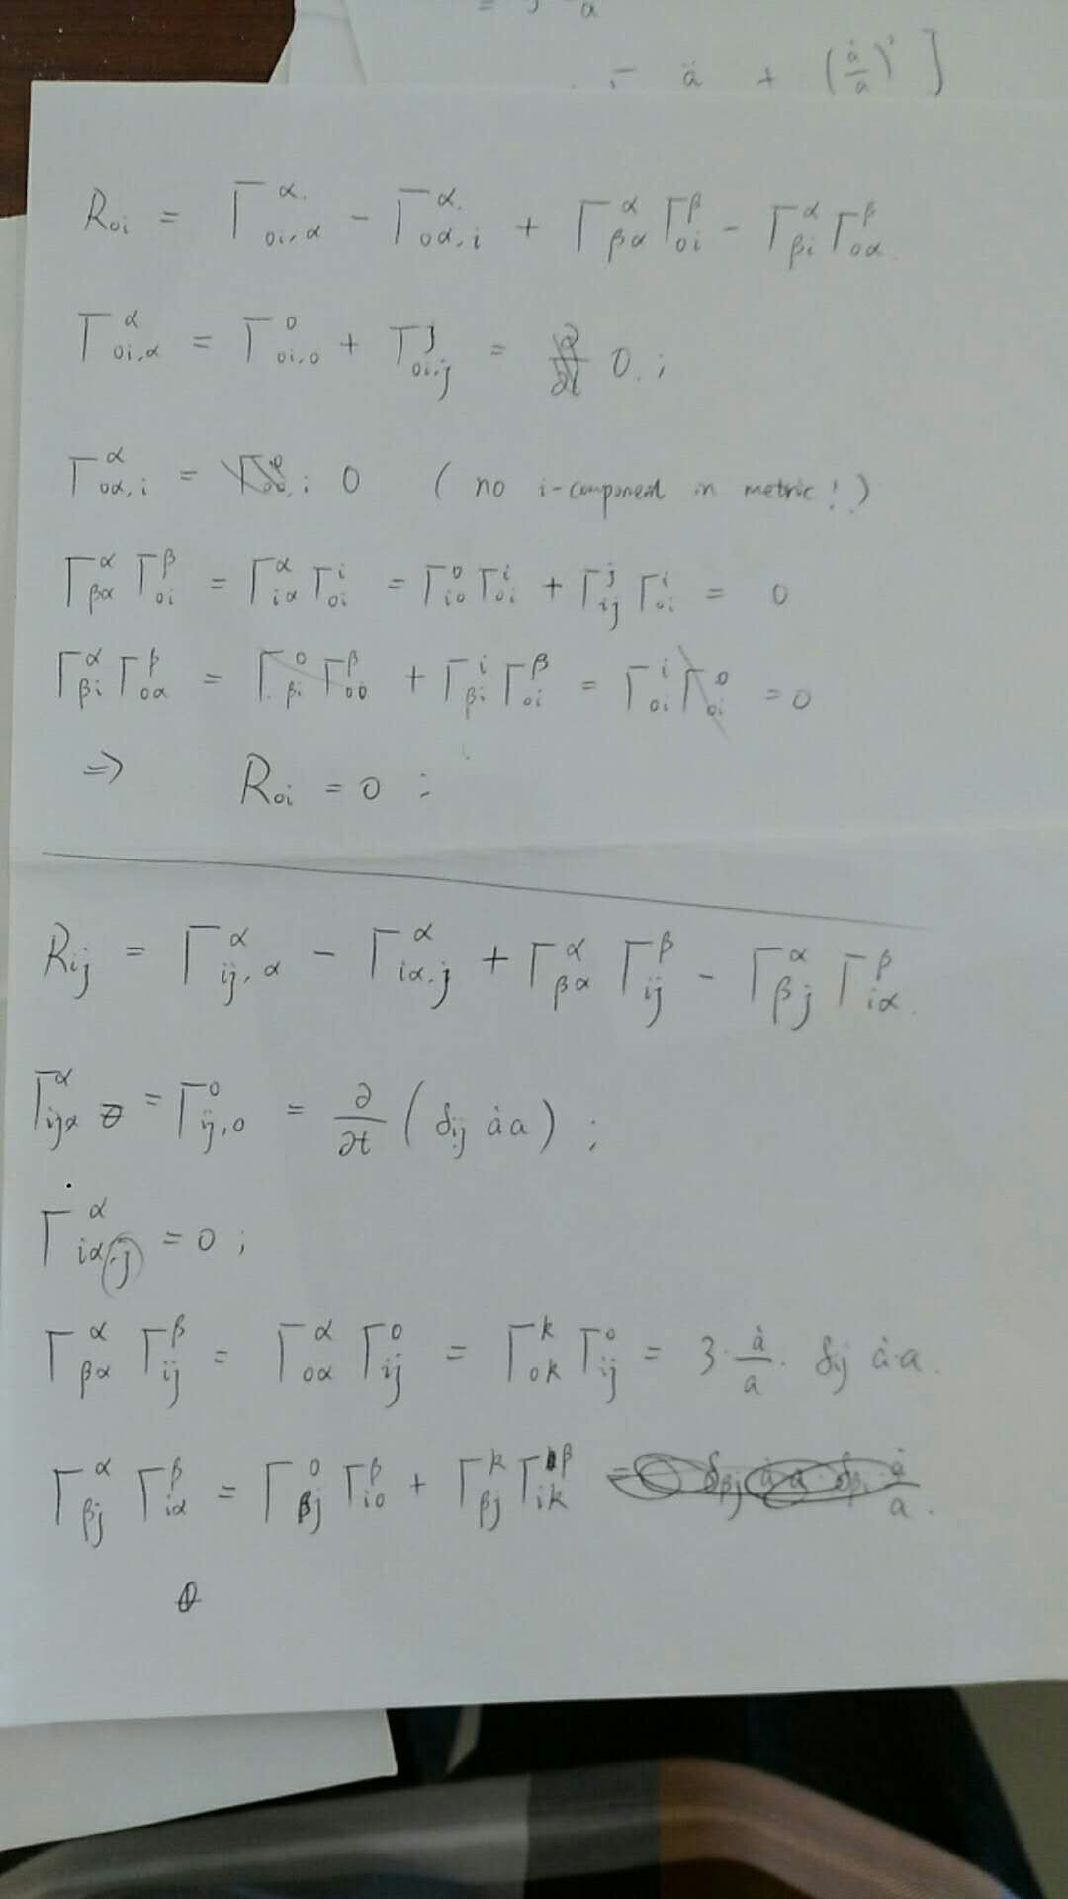

Slide 16
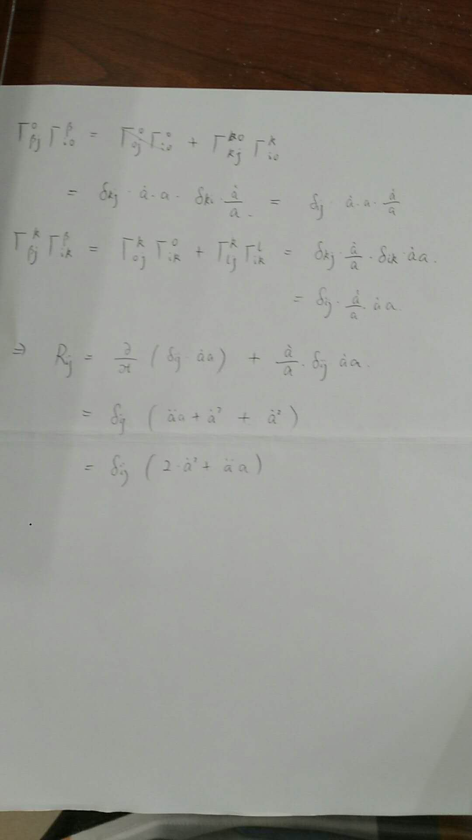
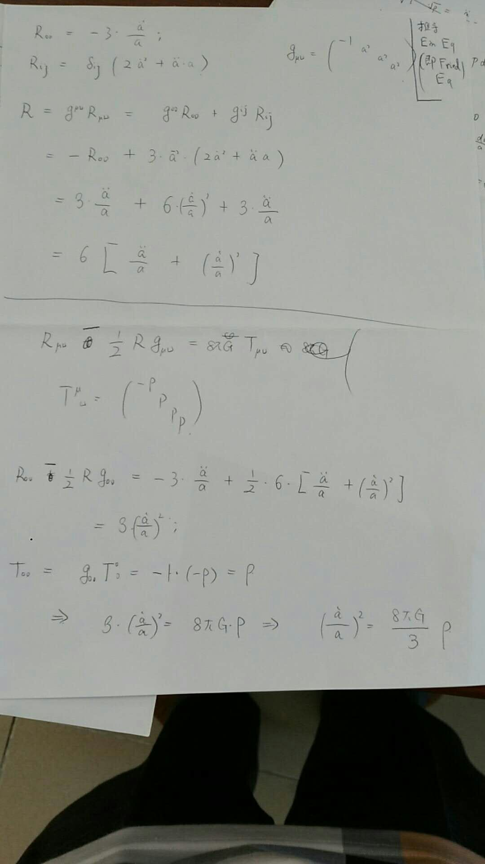
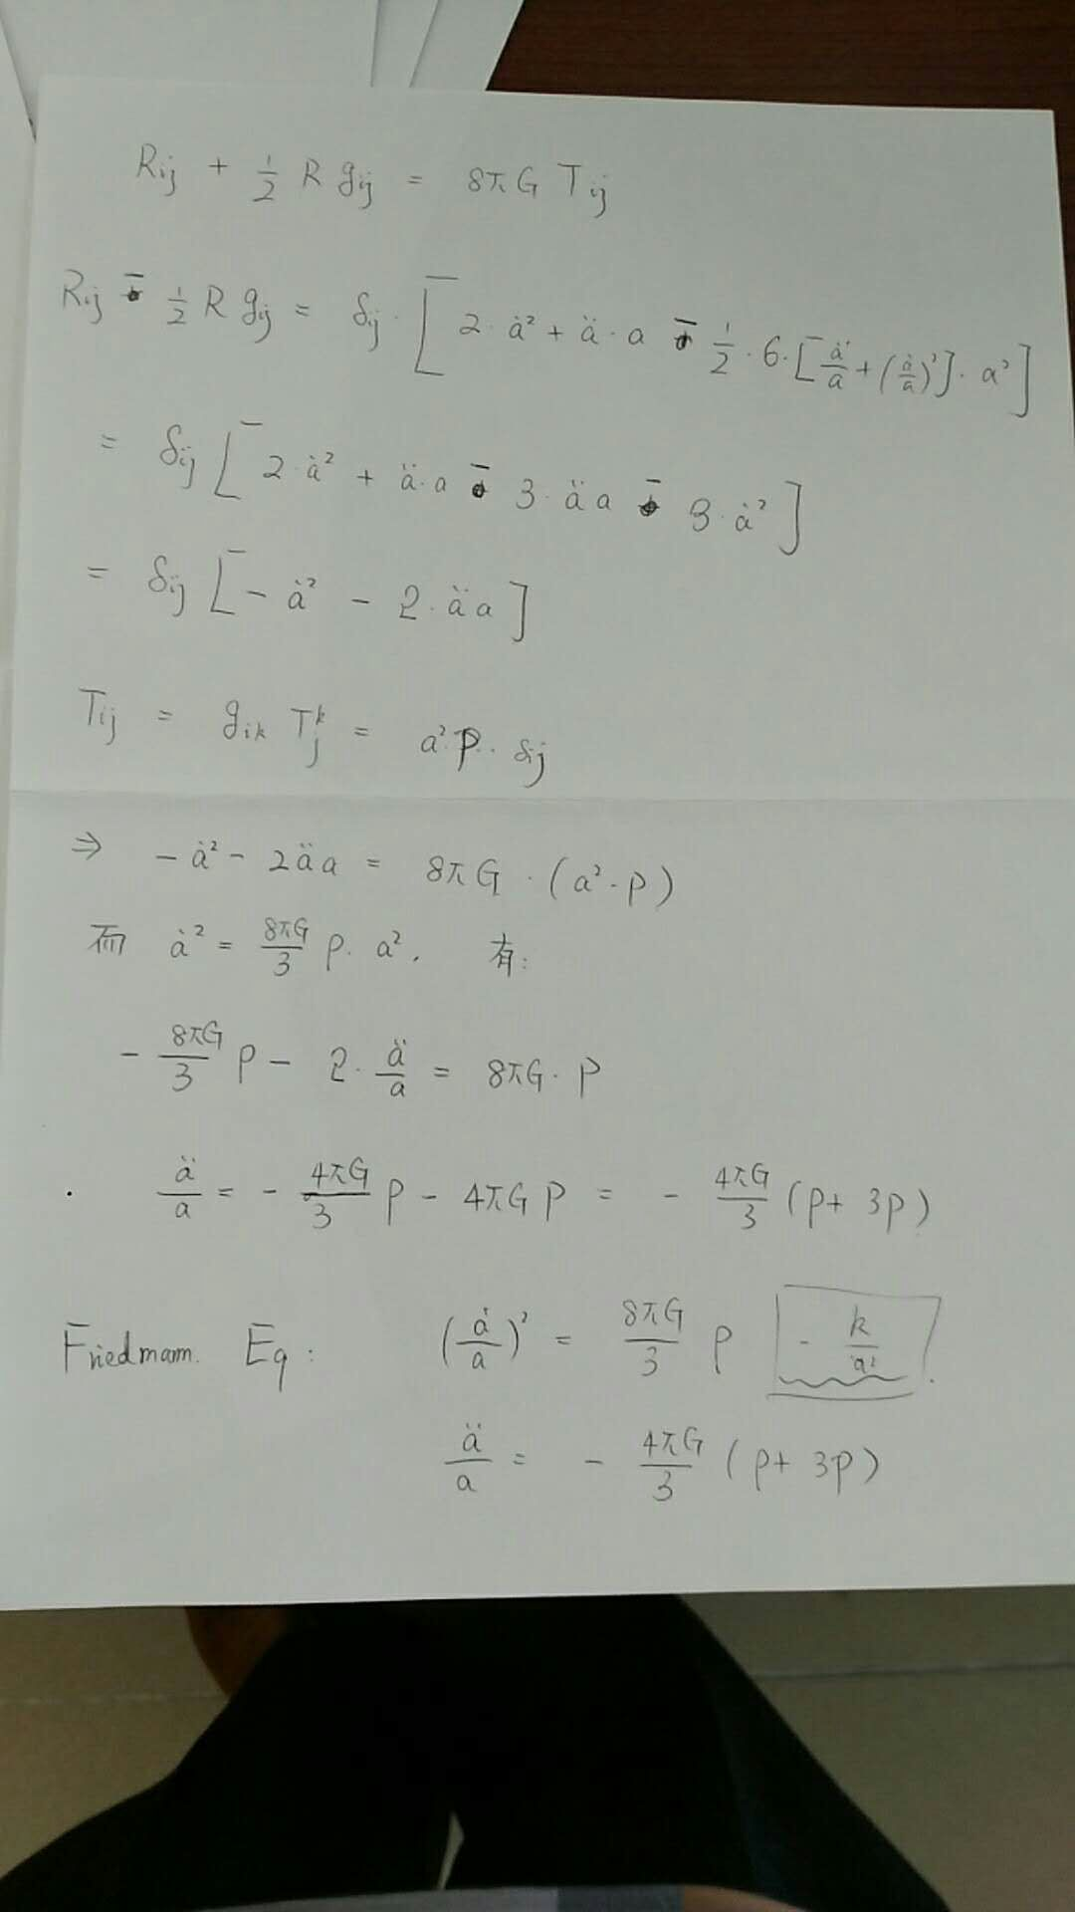

Slide 17
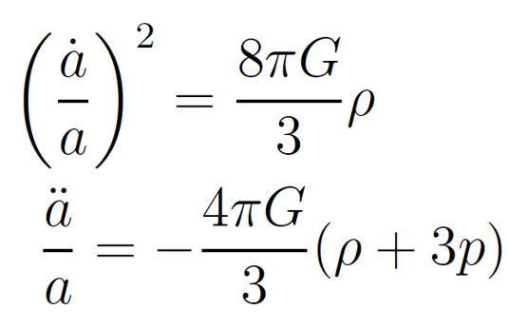
平坦时空 弗里德曼方程（Friedman Equation）
平坦宇宙
动力学方程

Slide 18
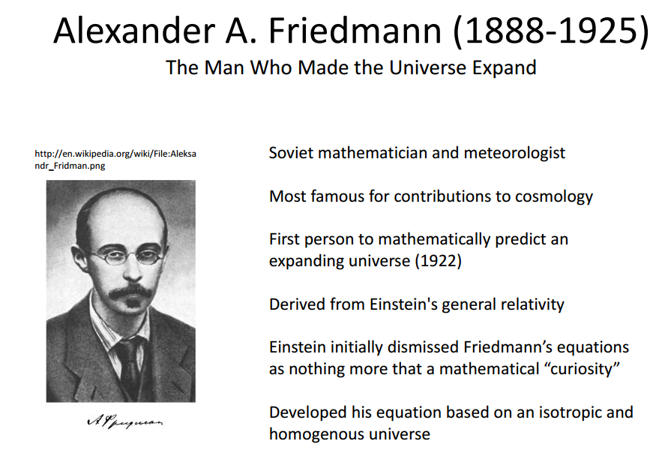

Slide 19
2.2弯曲时空宇宙动力学 Expanding Universe in Curved Space
Key words: Curvature,
Critical Density (临界质量)

Slide 20
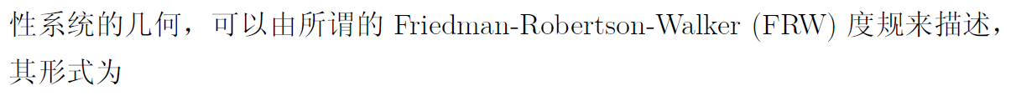
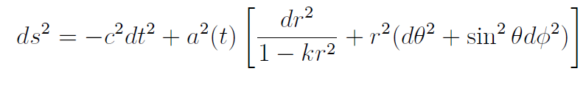
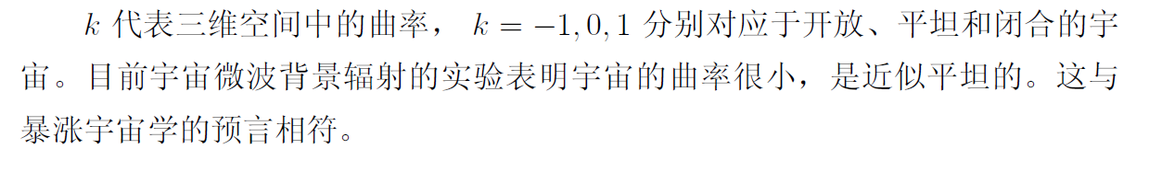

FRW Metric最一般形式（可证明，这是数学上满足宇宙学原理的最一般形式度规）
正，0，负

Slide 21
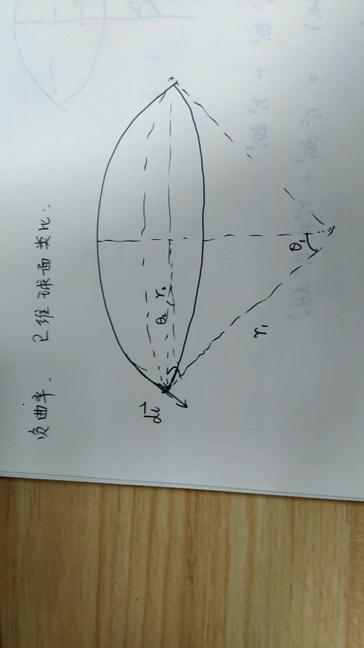
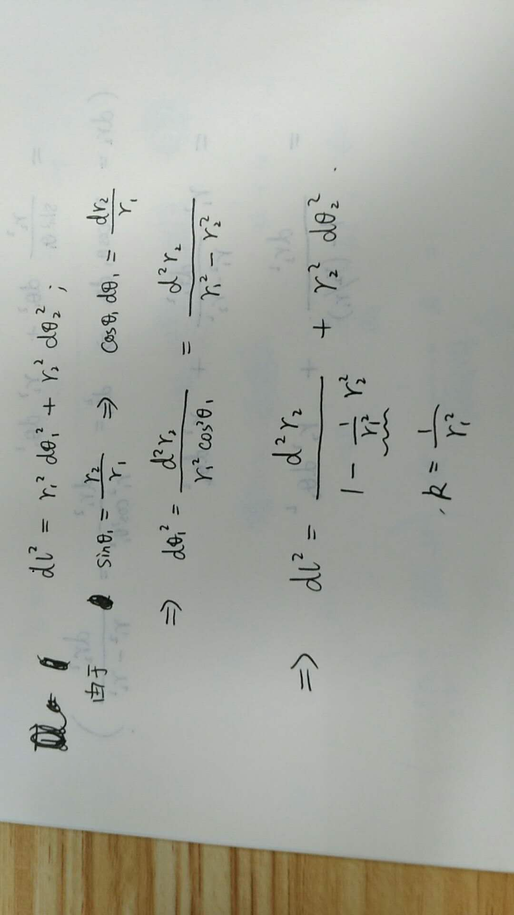
闭合宇宙（k取正）的简单理解

Slide 22
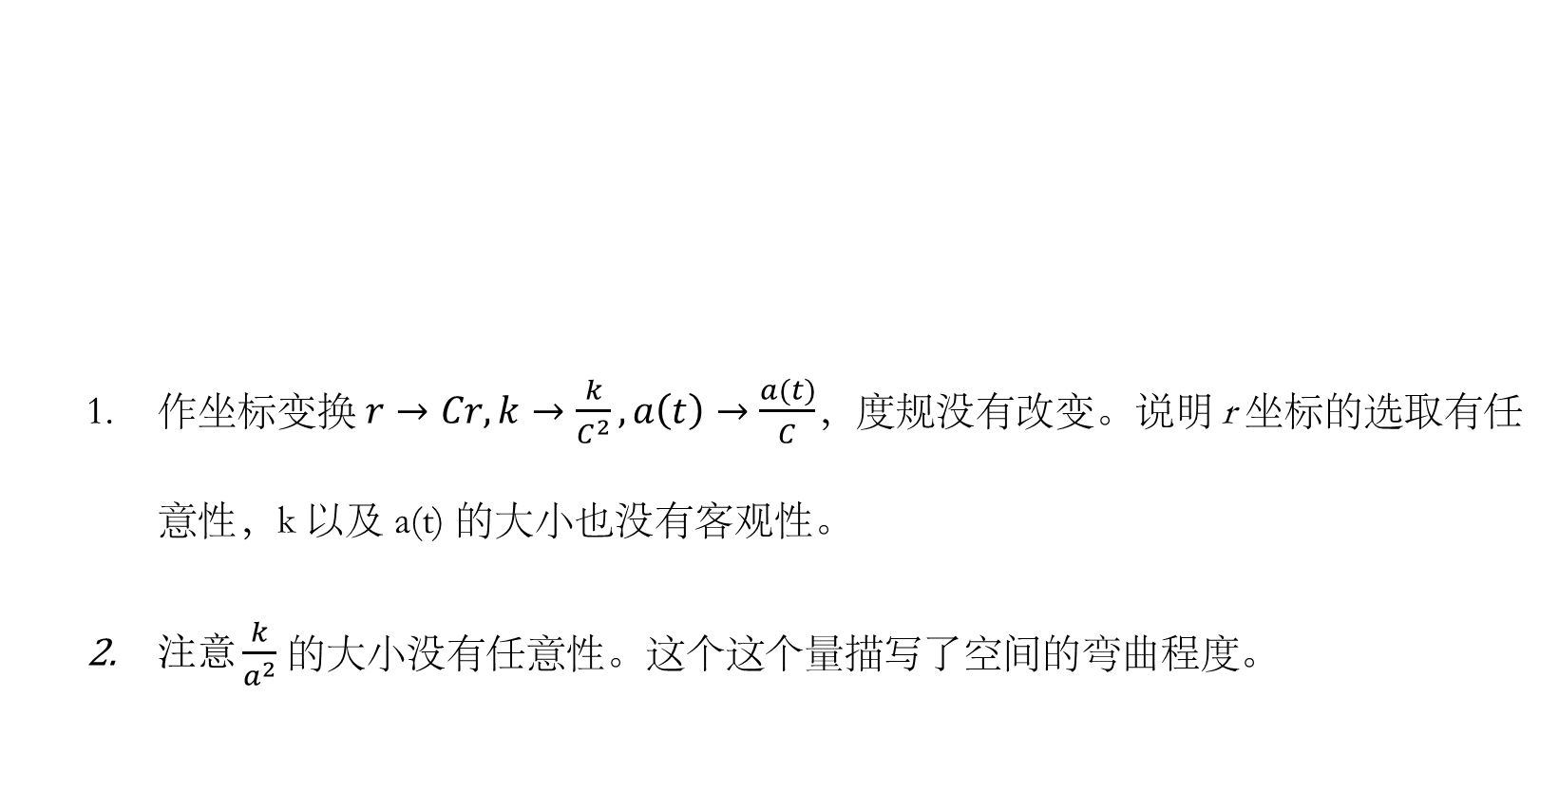
对曲率的两点说明
作坐标变换 $r→Cr, k→\frac{k}{C^{2}},a\left(t\right)→\frac{a(t)}{C}$，度规没有改变。说明 r 坐标的选取有任意性，k 以及 a(t) 的大小也没有客观性。
$注意\frac{k}{a^{2}}$ 的大小没有任意性。这个这个量描写了空间的弯曲程度。

Slide 23
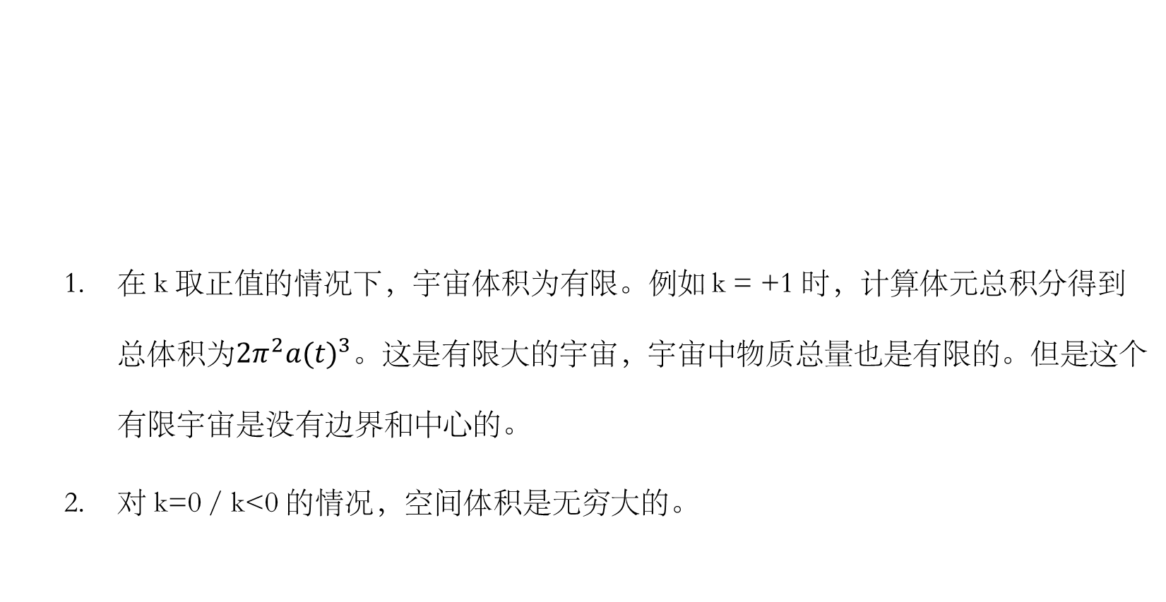
曲率与空间体积
在 k 取正值的情况下，宇宙体积为有限。例如 k = +1 时，计算体元总积分得到总体积为$2π^{2}{a(t)}^{3}$。这是有限大的宇宙，宇宙中物质总量也是有限的。但是这个有限宇宙是没有边界和中心的。
对 k=0 / k<0 的情况，空间体积是无穷大的。

Slide 24
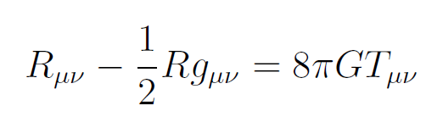
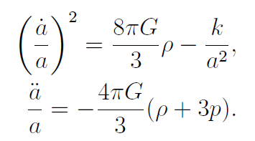
Friedman Equation (curved space-time)

Slide 25
弯曲FRW度规，计算联络和里奇张量

Slide 26
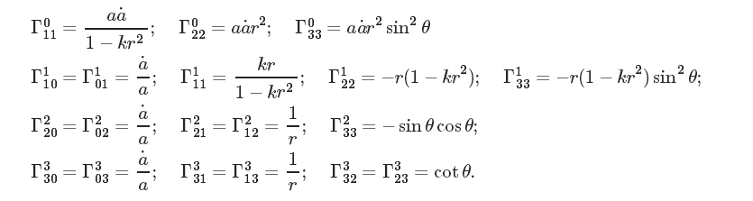
计算联络 （课上作业：分析哪些联络非0？计算上指标为0的联络） （选做作业：计算所有联络） 参考：http://universeinproblems.com/index.php/Friedman-Lemaitre-Robertson-Walker_(FLRW)_metric

Slide 27
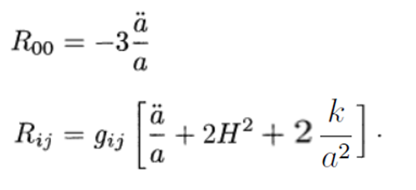
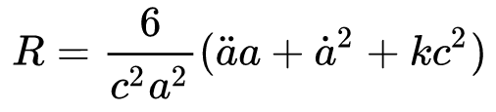

计算里奇张量 （选做作业：试计算R00, R0i；根据下面的结果，计算R，以及Einstein方程） 参考：http://universeinproblems.com/index.php/Friedman-Lemaitre-Robertson-Walker_(FLRW)_metric

Slide 28
2.3能量组分 Energy Components
Key words: Curvature,
Critical Density (临界质量)

Slide 29
弯曲时空Friedman方程（大家思考下意义）

Slide 30
弯曲时空Friedman方程

Slide 31


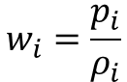
能量组分
$$w_{i}=\frac{p_{i}}{ρ_{i}}$$

Slide 32
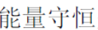
能量守恒方程（稍后会再次推导）

Slide 33
能量组分演化

Slide 34
能量组分演化

Slide 35
能量组分

Slide 36
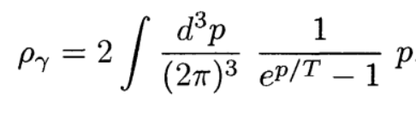
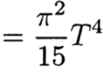

辐射组分：光子
辐射主要包括光子和中微子。
根据Bose-Einsetein统计，光子的能量密度为
随宇宙膨胀，密度按 T 负四次方衰减；容易求得光子能量所占比例为：

Slide 37


辐射组分：中微子
中微子在正负电子湮灭之前脱耦合，未继承正负电子湮灭的能量。光子则“得了好处”。中微子温度低于光子。
可根据熵守恒计算中微子温度（辐射满足s = (ρ +p)/T）。湮灭之前熵密度满足
正负电子湮灭后，相对论性粒子只剩下光子+中微子：
（2光子 + 2电子+2正电子+3中微子+3反中微子）
Fermi-Dirac distribution

Slide 38


Slide 39



辐射组分：中微子
提示：
利用熵守恒，可以得到
我们对中微子性质总结如下：
费米子，满足 Fermi-Dirac 统计
3代中微子，3代反中微子
1 MeV左右脱耦
温度低于光子，后者被电子湮灭所加温
中微子温度满足

Slide 40




辐射组分：中微子
最终得到
事实上中微子质量不为0。在晚期温度较低，带质量中微子有可能成为非相对论性粒子，满足

Slide 41




辐射所占比重
联合光子+中微子得到辐射成分的密度
辐射所占比例为
这里的“有效中微子代数”不严格等于3。原因是由熵守恒估计的中微子温度并不准确。粒子物理计算表明其大小为 ~ 3.04。

Slide 42
包含物质、辐射、暗能量、曲率的宇宙膨胀方程
最终我们得到哈勃参数随红移的演化形式：
（作业：请推导）

Slide 43
包含物质、辐射、暗能量、曲率的宇宙膨胀方程

Slide 44

宇宙能量组分

Slide 45
2.4 宇宙学距离
Key words: Curvature,
Critical Density (临界质量)

Slide 46

共动距离

Slide 47
共动距离

Slide 48



角直径距离
$$=\frac{arθ}{θ}=ar$$

Slide 49


角直径距离
平坦宇宙中，角直径距离 = 标度因子a 乘以 共动距离

Slide 50

角直径距离 形式推导

Slide 51


Slide 52
光度距离

Slide 53
光度距离
多
这两方面原因导致$d_{L}=\frac{r}{a}。因此{ d}_{L}=\frac{d_{A}}{a^{2}}=\left(1+z\right) ^{2}d_{A}。$

Slide 54


超新星作为标准烛光测定光度距离
Violent explosion of a white dwarf star.
[Accrete mass from its companion → Chandrasekhar limit (1.4 Msun) →
Explosion]
Uniform absolute magnitude (Standard Candles)
Very bright (~ 5 billion brighter than Sun),
observed at high redshift (z~1.5)

Slide 55
2.5 一些常见问题的计算

Slide 56
在平坦宇宙中，从测地线方程计算宇宙中自由运动粒子的能量、动量演化。分相对论、非相对论两种情况。 需要用到4-动量。

Slide 57






需要用到4-动量，如大家不熟悉，先讲一下
$$Massive particle: P^{μ}P_{μ}=−m^{2}$$
$$Massless particle: P^{μ}P_{μ}=0$$
$${ P}^{0}\frac{dP^{μ}}{dt}+Γ_{αβ}^{μ}P^{α}P^{β}=0$$

Slide 58


在平坦宇宙中，从测地线方程，计算宇宙中自由运动粒子的能量、动量演化。分相对论、非相对论两种情况。
(作业：计算 i 分量方程)

Slide 59


随宇宙膨胀，共动体积内熵守恒： T dS = dE + pdV = 0
请推导能量守恒方程

Slide 60

从弯曲时空弗里德曼方程
推导能量守恒方程

Slide 61

从弯曲时空弗里德曼方程
推导能量守恒方程
作业：作为练习，请从第一个弗里德曼方程与能量守恒方程，推导出第二弗里德曼方程

Slide 62

请从能动量张量协变微分为0推导能量守恒方程？
（为简化计算，请在平坦宇宙中计算）（作业题）
此处mu应当为下标

Slide 63



请从能动量张量协变微分为0推导能量守恒方程？

Slide 64

请将弯曲时空弗里德曼方程，表达成如下形式： 各能量组分的比例相加 = 1

Slide 65

请将弯曲时空弗里德曼方程，表达成如下形式： 各能量组分的比例相加 = 1

Slide 66

请推导宇宙年龄的表达式？（写成标度因子、红移的积分形式）

Slide 67
请推导宇宙年龄的表达式？（写成标度因子、红移的积分形式）
宇宙演化到红移 z 时刻，其年龄为
假设暗能量为宇宙学常数，空间为平坦，Planck 卫星观测结果给出物质比例为
对应的宇宙年龄为

Slide 68




物质-辐射比例相等时，尺度因子为多大？
很容易得到
$$a_{eq}=\frac{Ω_{r}}{Ω_{m}}$$
前面给出辐射成分的能量密度为
由此可以计算得到
要求辐射与物质的能量密度相等，我们得到
大约在红移 3500 。

Slide 69



减速因子（作业：请推导下面两式）
一般定义减速因子，作为无量纲参数，描述宇宙膨胀减速的大小
它与哈勃参数满足关系
在平坦宇宙下，与宇宙能量组分的状态方程满足

Slide 70
含有暗能量和暗物质的宇宙，从减速膨胀到加速膨胀的拐点？ 从暗物质主导到暗能量主导的拐点？

Slide 71


含有暗能量和暗物质的宇宙，从减速膨胀到加速膨胀的拐点？

Slide 72

从暗物质主导到暗能量主导的拐点？

Slide 73
请研究只有物质的宇宙的未来命运。分曲率正、零、负三种情况讨论。

Slide 74

请研究只有物质的宇宙的未来命运。分曲率正、零、负三种情况讨论。
当曲率为0， a(t)是单调增长的函数，宇宙将永远膨胀直到介质无限稀薄。
当a趋向无穷，膨胀速度趋向于0。
这是临界情形。
图取自：http://abyss.uoregon.edu/~js/lectures/early_univ.html

Slide 75

请研究只有物质的宇宙的未来命运。分曲率正、零、负三种情况讨论。
当曲率为负， a(t)的定性行为一样。只是因为引力弱了一些，速度的减小慢了一些。
当曲率为正，标度因子在 $t=H_{0}^{−1}(\frac{π}{2}−1)时刻$达到极大值$a=\frac{Ω_{m}}{Ω_{m}−1}，$之后转向收缩，直到回到a=0。这是物质密度过大，导致速度减小过快造成的。
图取自：http://abyss.uoregon.edu/~js/lectures/early_univ.html

Slide 76

k>0，只有物质成分的宇宙终将由膨胀转为收缩。在这个宇宙中，标度因子最大能达到多少？

Slide 77
请研究只有物质的宇宙的未来命运。分曲率正、零、负三种情况讨论。
这个图景跟上抛的石头很相似。
如果引力很小，它会永远向上，直到无穷。
如果引力大，它上升到一定高度会回落。
图取自：http://abyss.uoregon.edu/~js/lectures/early_univ.html

Slide 78
请研究只有物质的宇宙的未来命运。分曲率正、零、负三种情况讨论。
这里临界密度的意义很清楚：大于临界质量，宇宙会再收缩。否则永远膨胀。
注意含有暗能量的宇宙将来会一直加速膨胀，此时宇宙命运由暗能量性质决定，而不是临界质量决定。
图取自：http://abyss.uoregon.edu/~js/lectures/early_univ.html

Slide 79
观测表明，当前宇宙学常数的密度大于物质、曲率。 无论时空为平坦、负曲率、正曲率，宇宙命运将由宇宙学常数决定，永远膨胀下去（如果暗能量 性质在未来也是这样）。

Slide 80



插一句：如果暗能量状态参数 < -1 ，还会出现 Big Rip (大撕裂)的结局。在有限的时间内暗能量密度增长为无穷大，一切物体都被扯碎。 我研究生时写过一篇很扯的文章研究这个问题。假设暗能量的状态参数具有某种简单的数学形式，用现有数据把其中的参数确定下来，再演化到未来。我们发现 Big Rip 的可能性是有的，还特别计算下各级别系统被撕裂的时标。因为内容很“有趣”，文章还被《中国科学》杂志作为新闻报导了。

Slide 81





Slide 82


请在爱因斯坦场方程中引入宇宙学常数。在物质主导的宇宙中，取得静态宇宙解？（爱因斯坦最大的错误）

Slide 83

请论证：在有正宇宙学常数存在的宇宙中，相比没有宇宙学常数、只有物质的宇宙，相同红移处的超新星显得更暗（1998年发现宇宙加速膨胀就是基于这一原理）。

Slide 84

Discovery Data
超新星距离模数（正比于log光度距离）随宇宙学红移的分布。
Ω_{m}=0.3, Ω_{Λ}=0.7
Dimming of SNIa
→ Acceleration
如果宇宙经历加速膨胀，相同宇宙学红移的超新星会看起来更暗。
Ω_{m}=1.0, Ω_{Λ}=0

Slide 85
请给出共动坐标下的粒子视界的表达式。 （考虑某个以光速运动的粒子：从宇宙创生到今天，该粒子走过的路径对应到共动坐标的间距是多少？） （该距离即过去因果连通区域的大小）

Slide 86

共动坐标下的粒子视界？

Slide 87

请计算CMB时期的粒子视界。 找出该视界在今天对应的张角有多大。

Slide 88


请计算CMB时期的粒子视界。 找出该视界在今天对应的张角有多大。

Slide 89

请计算CMB时期的粒子视界。 找出该视界在今天对应的张角有多大。

Slide 90
张角只有1度。很难解释为什么CMB还会如此各向同性（意味着4万个不同patch的宇宙有一致的初条件）
导致了暴胀理论的提出。

Slide 91



插一句：数值 计算视界问题
红移1100对应张角为：
大概是 1.16 度。与我们前面估算结果很接近。

Slide 92
请思考，未来事件视界该怎么定义？ （即未来因果连通区域：经过无穷远的未来，最远，我们能看到哪里？）

Slide 93

未来事件视界该怎么定义？

Slide 94

在只有宇宙学常数的宇宙中，计算未来事件视界的形式。

Slide 95
思考：如何定义共形时间（conformal time），使得度规有conformal的形式。 请注意，共形时间即comoving particle horizon 请在共形时间下重写 Friedman方程。

Slide 96


Slide 97


请计算 z=0 时刻光子、质子的数密度，已知： 临界密度： z=0重子比例：4% 质子质量: 1.672621898(21)×10⁻²⁷ kg Bose-Einstein 统计： k为玻尔兹曼常数

Slide 98




光子的数目远远多于质子，比例为 $2×{10}^{9}$。
注意，除极早期宇宙（E > 1 MeV）外，光子、质子的数目比保持不变，两者都满足
$$n∝a^{−3}∝T^{3}$$

Slide 99
数值计算
已知光子的比例为
考虑中微子，当前所有辐射总比例为
取中微子有效代数 3.04；设当前物质比例为 Om0；当前宇宙学常数比例为
Olambda0 = 1-辐射比例-物质比例。
1. 写出辐射、暗物质、宇宙学常数所占比例随红移演化的表达式（用Om0, Olambda0, Or0 表示）。
2. 数值计算它们随红移/标度因子演化。

Slide 100



Slide 101


Slide 102

数值计算
给定当前时刻的 Om0, h
已知
计算：
1. 宇宙年龄
2. 总能量密度随红移演化
2. H(z) 随红移演化
3. DL(z), DA(z) 随红移演化
调节 Om 为 0.3-1，观察上面物理量、物理函数的变化。

Slide 103


数值计算

Slide 104

插一句：计算CMB 时期的宇宙年龄

Slide 105

数值计算

Slide 106


数值计算

Slide 107


数值计算

Slide 108


数值计算

Slide 109

试利用 Saha 方程计算早期宇宙氢原子电离率随红移演化？

Slide 110



对早期宇宙，有 $$n_{i}=g_{i}{\left(\frac{m_{i}T}{2π}\right)}^{3/2}e^{{(μ}_{i}−m_{i})/T}$$ 这里 i 代表 proton, electron, hydrogen。由于 $$g_{p}=g_{e}=2,g_{H}=4,m_{p}+m_{e}−m_{H}=E_{I}=13.6 eV$$ 考虑到化学平衡，有

Slide 111

重写就是 Saha 方程

Slide 112

Mathematica 求解

Slide 113

Mathematica 求解

Slide 114

Dodelson 书结果
平衡破坏，Saha方程
失效，必须数值求解

